Slide 1
Injectabile de viitor în contextul noilor tehnologii
Activitate Dezvoltare Farmaceutica – Divizia Soluții Sterile Injectabile
Realizat: Ioanina Stefanescu

Slide 2
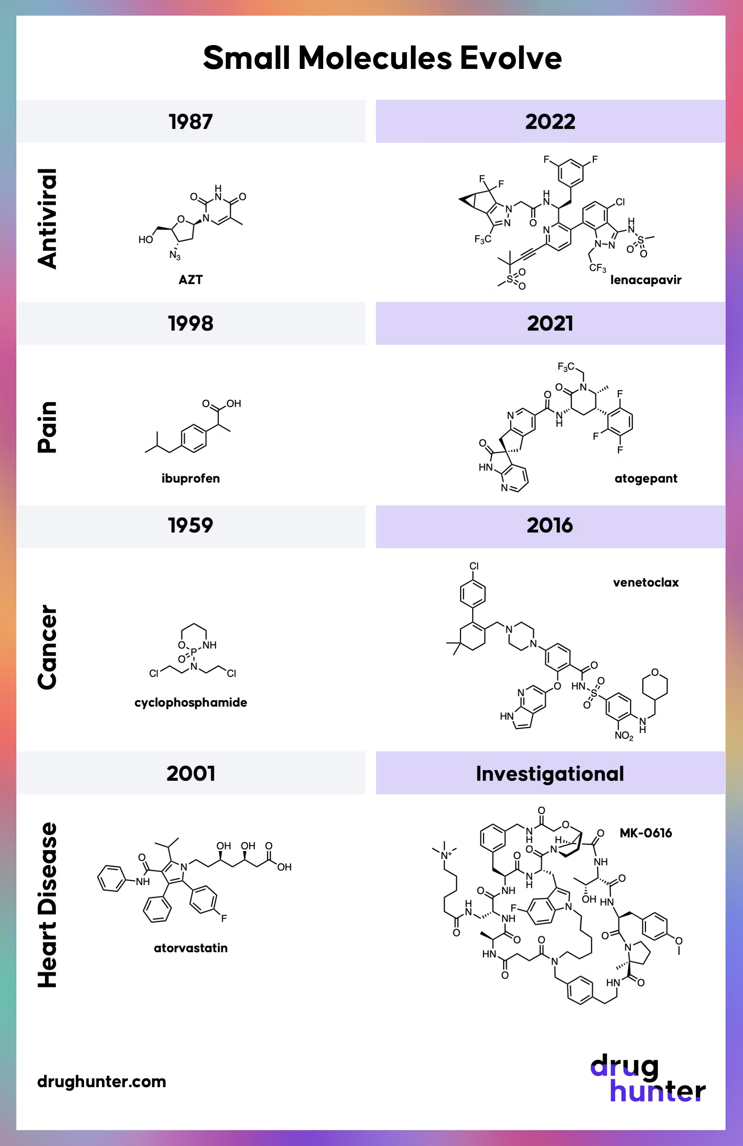
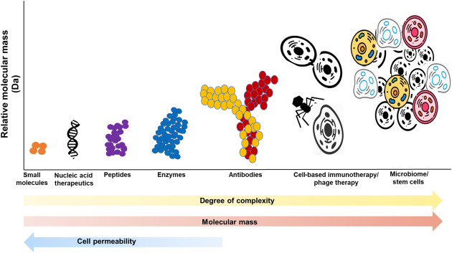
Medicamente cu ținte clare
Notes:
Desi moleculele mici continua sa domine peste 55% din piata farmaceuticelor, in ultimul deceniu, moleculele mari, in special de tipul biologicelor, au deschis scena pentru idea de medicina personalizata prin medicamente cu selectivitate mare pentru tintele terapeutice sau chiar create pe baza profilului genetic al pacientului. Aceasta perspectiva e foarte folositoare in cazul bolilor complexe si dificil de tratat, cum ar fi cancerul, bolile autoimmune, metabolice si genetice, care au manifestare variata de la pacient la pacient. Medicamentele personalizate au specificitate mult mai mare si probabilitate mai mica de a a actiona asupra altor tinte, ceea ce implica si toxicitate mai mica si efecte adverse reduse. Intr-adevar, medicamentele traditionale sunt mai usor de produs, mai stabile si mai usor de administrat dar cresterea rezistentei bolilor dificile la moleculele mici implica necesitatea inovarii prin produse mai bune si mai eficiente. In prezentarea aceasta voi introduce cateva dintre acestea pe care noi le consideram sa fie de viitor si care vor schimba felul cum abordam medicina si tratamentele.

Slide 3
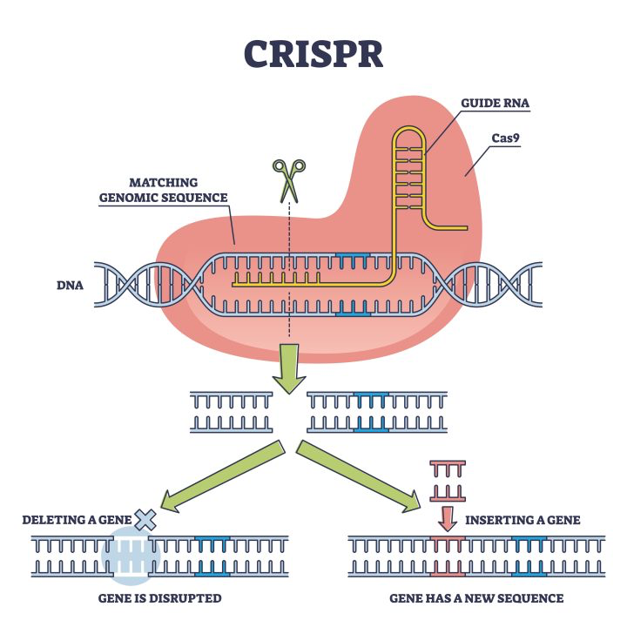

Terapii genice prin CRISPR-Cas9
Cancer
Boli hepatice
Boli cardiovasculare
HIV
Lipsa de vedere genetica/congenitala
Notes:
As vrea sa incep cu terapiile genice, care actioneaza asupra codului genetic al pacientului. Asta se face posibil prin tehnologia crispr-cas9, care permite modificarea, adaugarea sau scoaterea unelor portiuni de adn care cauzeaza afectiuni. Sistemul acesta a evoluat natural in bacterii ca un mecanism de aparare impotriva infectiilor cu bacteriofagi si a fost adaptat pentru a fi folosit in mamifere. Tehnologia este formata din doua molecule: enzima cas9 care actioneaza ca un foarfece molecular care are capacitatea de a taia legaturile covalente si cele de hidrogen de pe ambele lanturi de adn, la o pozitie predefinita; a doua molecula este o bucata de arn, numit arn ghid, care contine o secventa de arn de interes localizata intr-o retea mai mare de arn. Aceasta retea de arn se leaga de zona de adn tinta iar secventa de arn ghideaza cas9 la pozitia exacta din genom pentru a o taia. Arn-ul ghid are baze azotate complementare numai la o singura pozitie specifica din genom, deci, in teorie, modificarea genetica se va intampla numai in acel loc. Dupa taierea adn-ului, se pot insera noi gene la acea pozitie sau adn-ul se va repara singur, dupa ce a fost eliminate acea gena. Primul medicament de acest fel a fost aprobat anul trecut in marea britanie, cu indicatii pentru beta talasemie si anemie falciforma, care sunt cele mai commune boli genetice monogenice din lume. Functioneaza pe baza de tratament unic, prin recoltarea celulelor stem de la fiecare pacient si modificarea cu crispr, apoi reintroducerea acestora in organismul pacientului. Aceasta tehnologie are aplicatii aproape infinite. In celulele tumorale din cancer, genele aberante sau cele care codeaza antigenii de suprafata pot fi taiate pentru a inhiba cresterea celulelor. In fibroza hepatica, crispr poate promova diferentierea de hepatocite noi, care sa le inlocuiasca pe cele fibrozate. Orice efect molecular cauzat de expresia aberanta a unei gene poate fi modificat, in teorie, cu crispr. Cea mai mare provocare curenta a acestei tehnologii este metoda de livrare a medicamentului in vivo si nu ex vivo cum este casgevy. Vectorii virali si liposomii sunt alegeri clasice, dar cateva studii au dezvaluit o compatibilitate foarte buna cu nanoparticule de polimeri si bionanomateriale produse din tesuturi endogene ale organismului tinta.

Slide 4
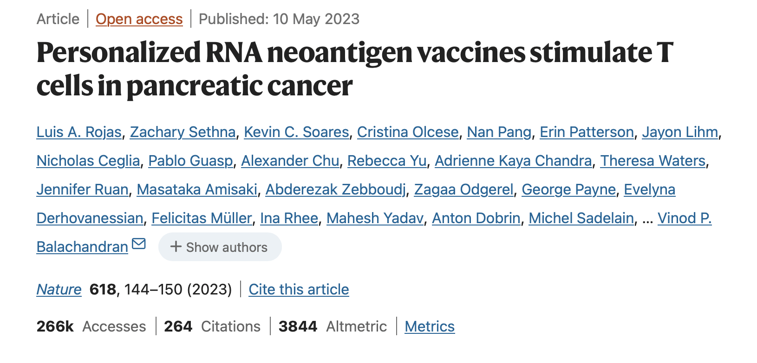
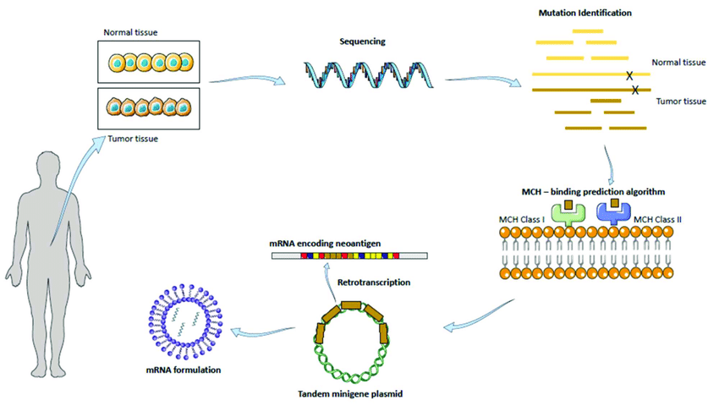
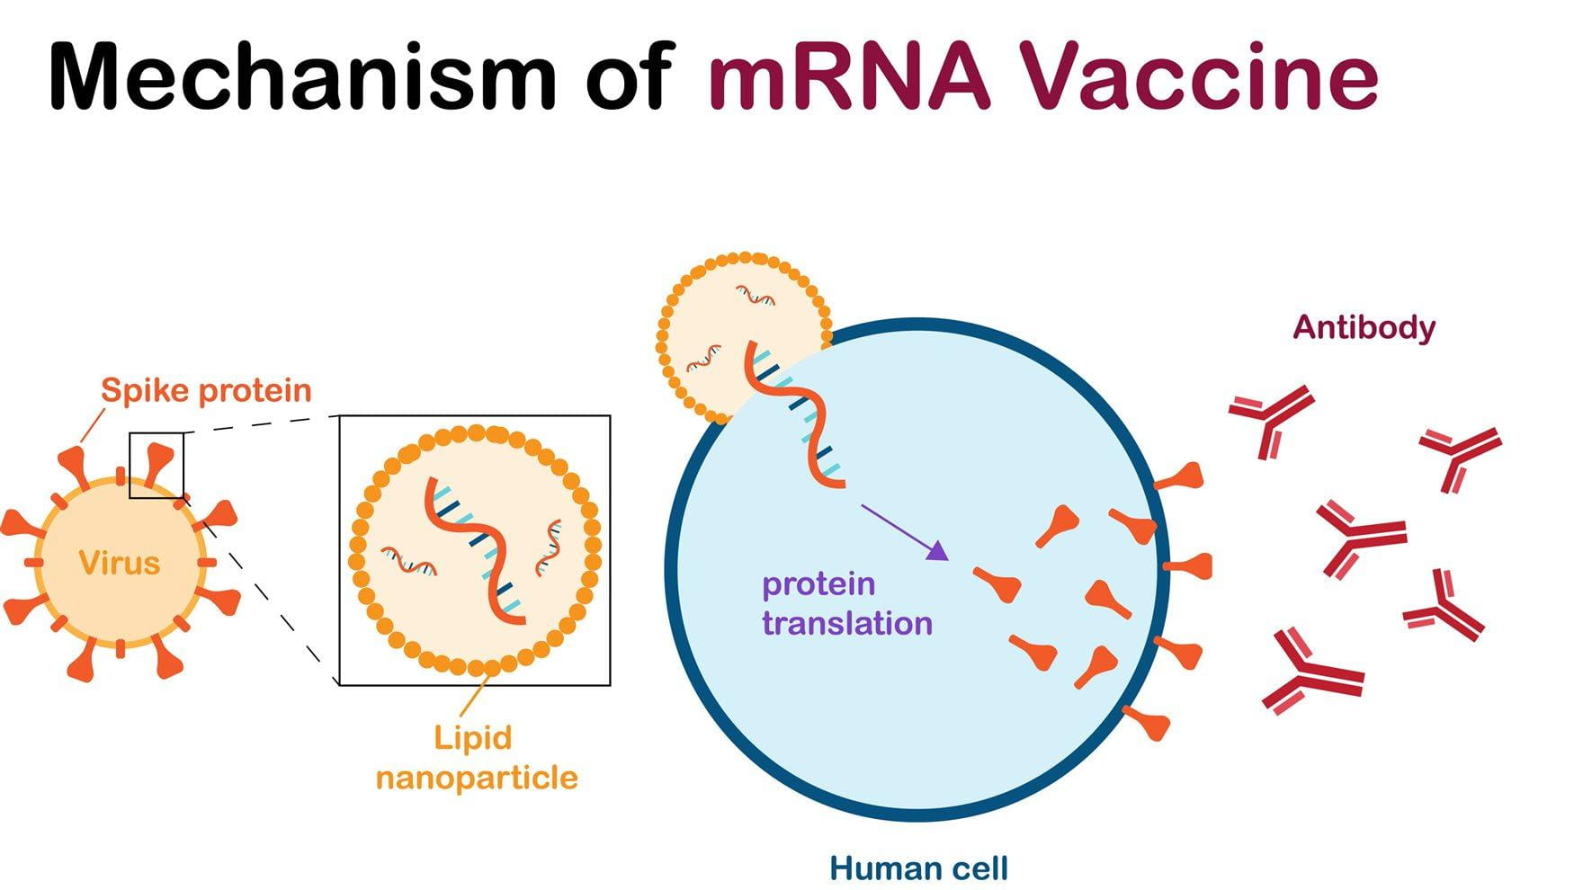
Vaccinuri personalizate
Notes:
Pana recent, vaccinurile erau tratamente folosite exclusiv pentru imunizarea organismului impotriva infectiilor dar antrenarea sistemului imunitar pentru a lupta impotriva bolilor are aplicatii inclusiv in cancer. Practica curenta este de a administra acelasi vaccin in mod universal tuturor pacientilor, cu prezumtia ca toata lumea va reactiona in acelasi mod la nivel immunologic, ceea ce ignora complet diversitatea individuala. Ideea de vaccin pe baza de arn mesager a devenit foarte populara datorita vaccinului anti coronavirus dezvoltat de Pfizer si biontech, iar acum cei de la biontech au dezvoltat un nou vaccin complet personalizat pacientului cu aplicatii in peste cinci tipuri de cancer cu tumori solide. Genomul tumorilor si al persoanei sunt secventiate pentru a identifica mutatiile de interes, iar un algoritm estimeaza neoantigeni ce vor stimula celulele T sa atace celulele canceroase ce exprima aceste mutatii. Neoantigenii sunt codati in arn-ul mesager, care este incapsulat in lipozomi cationici. Aceasta tehnologie poate fi utilizata pentru orice tip de cancer si pentru infectii virale greu de tratat de tipul HIV/SIDA. Prin stabilizarea arn-ului in diferite feluri de nanoparticule, formula farmaceutica ar putea fi facuta accesibila pentru administrare recurenta in stilouri injectabile sau seringi preumplute.

Slide 5
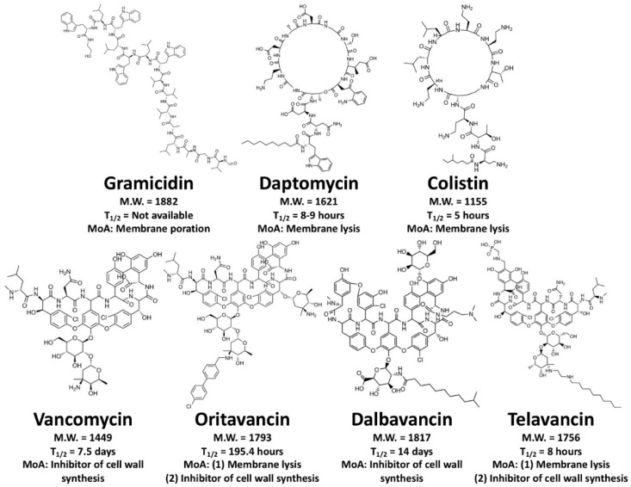
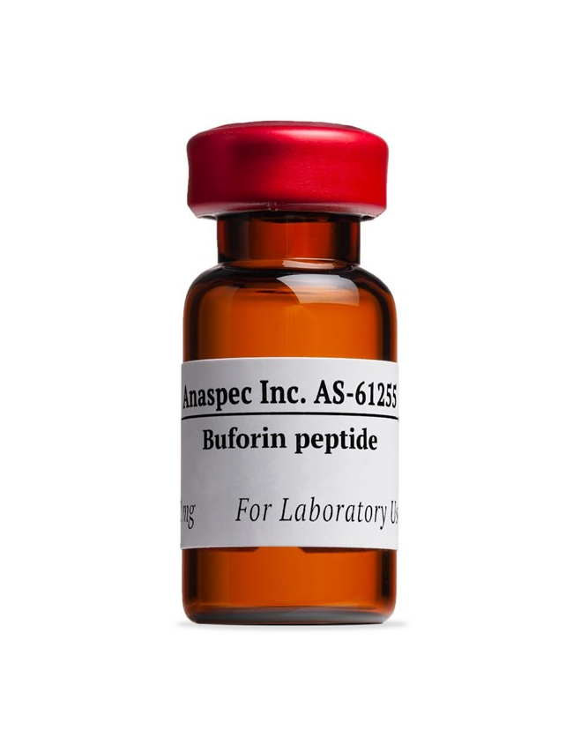
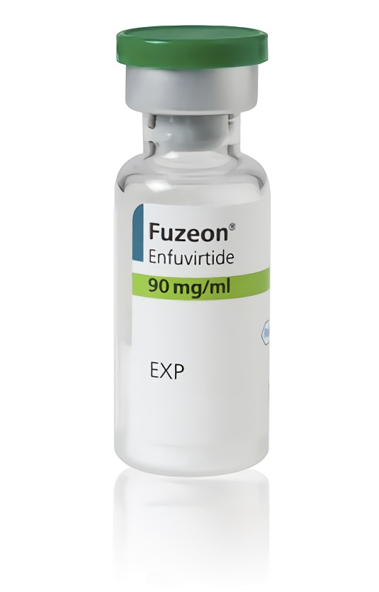
Peptide complexe
Notes:
In ceea ce privesc peptidele complexe, mai ales in contextul actual, ne duce cu gandul la medicamente de genul ozempic, wegovy, mounjaro si insulina, care fac toate parte din categoria modulatorilor hormonali. Noi am putea aborda alte arii terapeutice din domeniul peptidelor. Peptidele antimicrobiale au capacitatea de a regula reactii pro-inflamatoare, stimuleaza proliferarea celulelor, au proprietati antineoplazice si desigur, antimicrobiene. Peste 300 de peptide de acest fel au fost descoperite si sapte sunt aprobate curent de catre FDA, toate dintre acestea provenind din surse naturale, adica produse de biosinteza. Problema cu aceste tipuri de medicamente este stabilitatea, dar a fost observat ca structurile ciclice au stabilitate superioara si eliberare prelungita. Au fost descoperite si unele peptide care au activiate antivirala prin inactivarea virusurilor si inhibarea atasarii acestora de celulele endogene. Roche comercializaza acum un medicament anti-hiv cu 36 de aminoacizi si a fost aprobat ca primul inhibitor de fuziune HIV. Peptidele anticancer functioneaza prin recrutarea celulelor imune la tumori si inducerea de apoptoza si prin activarea de procese moleculare in mod biomimetic pentru a perturba transcripția si translația celulelor tumorale. Peptidele clasice sau cele aprobate curent pot fi modificate prin foarte multe feluri, de genul integrarea de aminoacizi nenaturali, halogenare, ciclizare, conjugarea cu acizi grasi si fosforilare. Toate aceste metode ar putea fi folosite pentru a obtine noi molecule, cu stabilitatea mai buna, cu biovalabilitate mai buna si cu efecte multiple. Sinteza peptidelor cu mai putin de 50 de aminoacizi e de rutina chiar si la scara industriala prin sintetizatoare automate, dar se poate realiza si prin tehnologie recombinanta prin biosinteza pentru conjugarea mai usoara cu fragmente de adn sau arn, de exemplu.

Slide 6
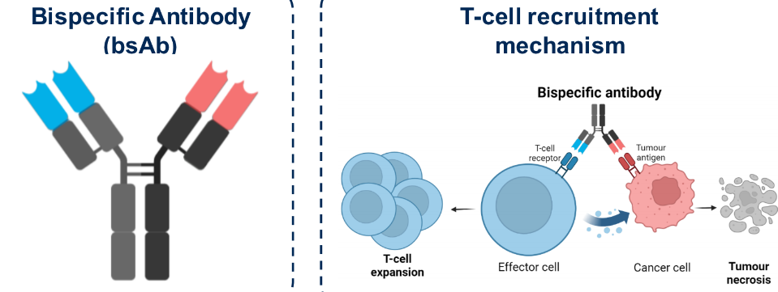
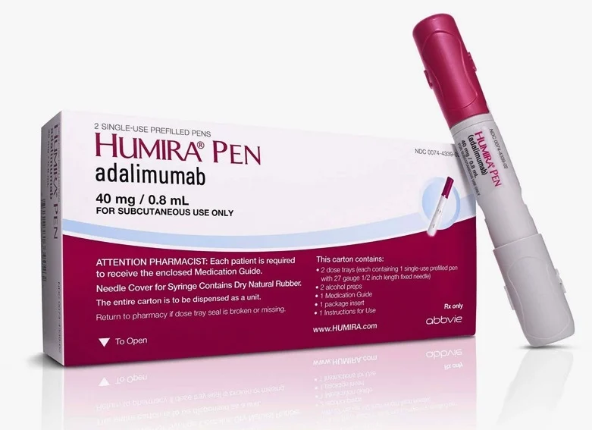
Anticorpi monoclonali si bispecifici
Notes:
Tot legat de proteine, exista foarte multe inovatii in domeniul imunoterapiei, in special anticorpi. Acestia sunt folositi in special in terapiile anticancer, in boli autoimune si inflamatorii, in migrene si in boli ale sistemului nervos. Medicamentele cu anticorpi functioneaza prin recunoasterea unor proteine specifice de pe membrana celulelor tinta si recrutarea celulelor sistemului imun pentru a induce o reactie ca blocarea dezvoltarii acelei celule. Humira este un bestseller in aceasta arie terapeutica pe baza de anticorpi monoclonali, pentru boli autoimune si inflamatorii, cu vanzari in 2022 de peste 20 de miliarde de dolari. Anticorpii monoclonali contin de obicei un singur antigen tinta si asta poate avea limitari, in special cand vine vorba de cancer. O posibila solutie ar putea fi anticorpii bispecifici sau policlonali, care actioneaza asupra a doi sau mai multi antigeni simultan. Anticorpii naturali au doua lanturi care se cupleaza cu acelasi antigen, in timp ce anticorpii bispecifici sunt molecule hibrid cu doua brate diferite si cu doua siteuri de legare pentru antigeni diferiti, ce le confera specificiate superioara prin patru moduri de actiune: primul mod este prin a lega primul brat de antigenul de pe membrana unei celule canceroase, iar celalalt de o celula T, activand in felul acesta un raspuns imun. Al doilea este prin blocarea antigenilor de pe membrana celulelor neoplazice, ce are dublu efect: blocarea transductiei semnalelor moleculare si inhibarea blocarii celulelor T de catre cancer. In final, prin asocierea proximala de catre anticorp, se pot forma complexe de proteine care sa inlocuiasca functia celulelor pierdute.

Slide 7
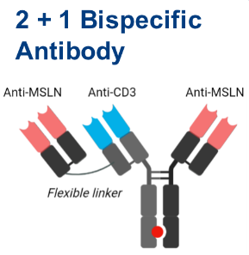
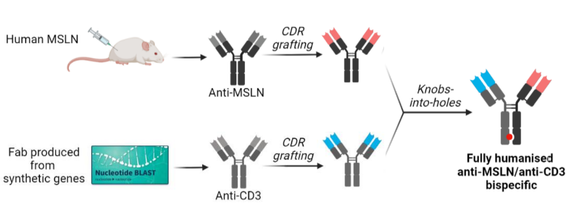
Generarea anticorpilor bispecifici
Notes:
Crearea de anticorpi bispecifici se realizeaza prin soareci xenotransplantati cu o gena care exprima antigenul de interes de pe celulele tumorale. ARN este recoltat din acest organism iar un anticorp este sintetizat din secventa de arn. Un anticorp monoclonal care exprima un site de legare pentru antigenul endogen al celulelor T este sintetizat iar cele doua brate ale celor doi anticorpi sunt legati prin mutatii la ambele capete inferioare. Specificitatea poate fi crescuta prin adaugarea inca unui site de legare la antigenul tumoral la capatul N sau C al anticorpului, printr-un lant flexibil, de exemplu o oligopeptida. Momentan in UE sunt aprobate sapte medicamente pe baza de anticorpi bispecifici, toate cu indicatii pentru cancer si care contin site-uri pentru antigeni bine studiati in literatura ca avand roluri importante in progresia cancerului. Exista un potential imens pentru cercetarea unor noi combinatii de tinte antigenice, aceta fiind primul pas in crearea unui astfel de anticorp.

Slide 8
Multumesc!
Q&A Session

